Slide 1
Wikiwijs Maken
Hooghuisdag
13-1-2014

Slide 2
Wat kun je ermee?
Lesmateriaal…
Ordenen
Combineren
Zelf maken
Delen
Vinden
Aanpassen
Open
Wordt doorontwikkeld
Direct online
Samenwerken
Rearrangeerbaar

Slide 3
Wat kun je ermee?
Lesmateriaal…
Ordenen
Combineren
Zelf maken
Delen
Vinden
Aanpassen
Entree
ontwikkelomgeving

Slide 4
Delen – verborgen of openbaar
Verborgen: alleen mensen met de link
Bekijken
Gebruiken
Openbaar: Iedereen kan het materiaal vinden
Bekijken
Gebruiken
Kopieren

Slide 5
Kopiëren en aanpassen
Kopieer materiaal naar eigen omgeving
Wijzig, verwijder, voeg toe
Publiceer (verborgen of openbaar)
Bronversie is niet door derden te wijzigen

Slide 6
Hoe ziet het materiaal eruit?
Verschillende templates mogelijk
Header en kleurgebruik naar keuze
Bijvoorbeeld…

Slide 7
Hoe ziet het materiaal eruit?

Slide 9
Hoe ziet het materiaal eruit?
Eigen voorkeur
Bijvoorbeeld:
Notes:
Waarom Wikiwijs en niet itslearning?
Open
Samenwerken
Algemeen karakter, dus ook bruikbaar BUITEN een elo
Mixbaar met andere Wikiwijs-arrangementen
Downloadbaar als pdf, als ebook
Uploadbaar in elo’s waaronder itslearning

Slide 10
Samenwerken
Gezamenlijke ontwikkelomgeving
Uitnodigen coauteur
Delen van link
Auteursnotities

Slide 11
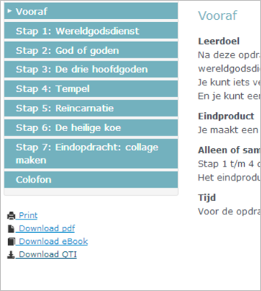
Gebruiken
Verschillende devices
Online
Als ebook
Als Pdf
uitgeprint

Slide 12
Gebruiken in elo/leerplatform
Via link
QTI (toets/oefening)
Volgende versie: hele les

Slide 13
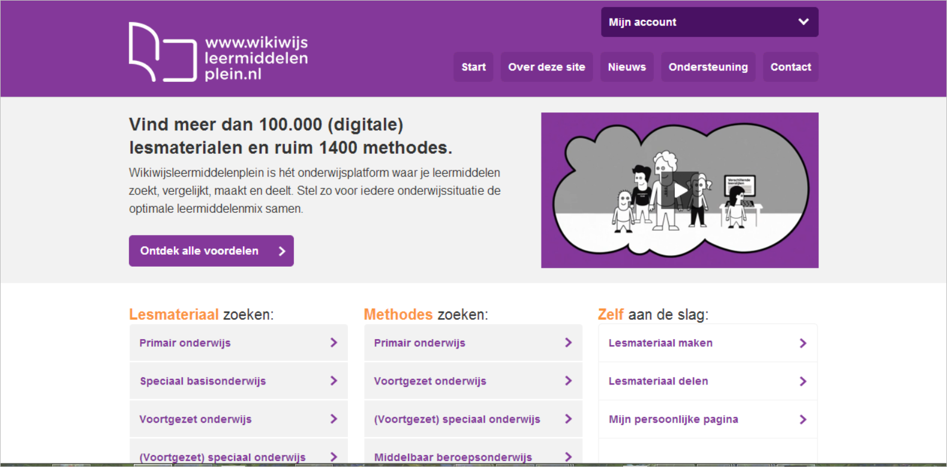
demo

